Slide 1
Tidsplan for Webinar 25/10 22 kl 12.00-15.00
Erfaringsudveksling og inspiration omkring LKT Tvangs primær driver og Hvordan vi sikrer fremdrift sammen?
12.00-12.40 Børne- og ungesporet tema : NETVÆRKSMØDER
12.40-13.20 Børne- og ungesporet tema TRYGHED OG FOREBYGGELSES PLANER
13.20-13.30 PAUSE
13.30-14.00 Fælles møde for tovholdere
14.00-14.15 PAUSE
14.15-15.00 Voksensporets tema : NETVÆRKSMØDER

Slide 2
Emne:
NETVÆRKSMØDER
Region Hovedstaden

Slide 3

Døgninstitutionsteam (DIT). Børne- og unge psykiatri, Region Hovedstaden Psykiatri
Primære drivere er trygheds- og forebyggelsesplaner (TFP).
DIT har arbejdet på at kvalificere indholdet i TFP, så planen er målrettet børn/unge og deres netværk, samt har fokus på nedbringelse af tvang.
Så de allerede eksisterende lovkrav i UA/KP, bliver tilpasset børne- og unge psykiatri.

Slide 4

DELTAGER KREDS
Kredsen er valgt med udgangspunkt i VIP-vejledning for netværksmøder BUC, hvilket vil sige barnet/den unge og deres familie, BUC og det professionelle netværk.
Afholdes med henblik på at koordinere aftaler/planer. Netværksmøder afholdes i komplicerede forløb – det kan være på grund af svære problemstillinger og/eller fordi der er mange involverede parter
Det primære fokus er den døgninstitution hvor barnet/den unge bor.
ROLLE FORDELING
DIT planlægger i samarbejde med døgninstitution og evt. relevant døgnafsnit.
SHARED DECISION MAKING
Mødet betragtes som et arbejdsmøde med fokus på dialog, koordinering og fremadrettet planlægning ift. barnet/den unge og familien. Barnet, den unge og deres familie skal altid deltage i netværksmødet, hvis de ønsker det
PRIMÆRE DRIVER: NETVÆRKSMØDER

Slide 5
TVÆRSEKTORIEL ARBEJDSGANG
Et netværksmøde kan afholdes på ethvert tidspunkt i et udrednings- og behandlingsforløb, når enten kommunen eller Børne- og Ungdomspsykiatrisk Center skønner, at der kan være behov herfor.
Netværksmøder kan ligeledes afholdes på initiativ af den unge/familien, hvis kommunen og Børne- og Ungdomspsykiatrisk Center er enige heri.
Parterne skal prioritere at deltage i netværksmøder. Den part, der inviterer til netværksmøde, skal udarbejde en dagsorden for mødet og præcisere formålet med det. Den part, der inviterer, skal desuden udarbejde et kort referat, der beskriver de aftaler vedr. opgave og ansvarsfordeling, der er blevet indgået. Referatet skal indskrives i den netværksmødeskabelon, som ligger som et bilag til samarbejdsaftalen mellem BUC og kommunerne
BARRIERER
NETVÆRKSMØDER

Slide 6
Emne:
NETVÆRKSMØDER
Region Sjælland

Slide 7
Børne- og ungesporet, Region Sjælland
LKT Tvang
Online Storyboard – status hvor er vi i forhold til de PRIMÆRE DRIVERE

Slide 8
DELTAGER KREDS
*Deltagerkredsen er udpeget af ledelsen. Fra B&U deltager intensivdøgnafsnit for unge samt ambulant, akut afsnit ”Bakkehuset”. Fra Platangården har ledelsen peget på deltagerne.
*Kriterier: Platangården er en tæt samarbejdspartner med fælles brugerflade med Ungdomspsykiatrien i Regionen. Platangården har i perioder haft mange indlæggelser med tvang.
*Tværsektoriel fokus: Platangården er under serviceloven og B&U er under sundheds/psykiatriloven. Bakkehuset er en tværsektoriel enhed.
ROLLE FORDELING
*hvad har I gjort: afholdt regelmæssige forbedringsteamsmøder med repræsentanter fra alle tre enheder. Der har været besøg, og der er planer flere besøg også ledelsesbesøg.
*hvordan er det tværsektorielle fokus? Delt sekretariatsbetjening.
SHARED DECISION MAKING
*hvor langt er I med jeres ideer? Afventer en fælles ung, som er relevant for projektet. Vi tolker desuden shared decision making som fælles beslutningtagen mellem B&U og Platangården og den unge. Dette har vi udarbejdet flere PDSA’er på som retter sig mod inddragelse af den unge bl.a. vedr. netværksmøder og kriseplan. Vi planlægger at afholde et fælles møde på Teams om behandlingsplan/indlæggelsesplan for en fælles ung.
PRIMÆRE DRIVER: NETVÆRKSMØDER

Slide 9
TVÆRSEKTORIEL ARBEJDSGANG
*Teamsmøder mellem Ungdomspsykiatrisk døgnafsnit og Platangården.
*Den tværsektorielle enhed Bakkehuset er planlagt ind i en besøgsrække, men pt. sat på pause pga. aktualitet målt i forhold til ressourceforbrug.
BARRIERER
*har I identificeret nogle?
Udskiftning i personkreds.
Geografien er en udfordring ifh. Fysiske møder – 1½ times kørsel mellem B&U og Platangården.
Barriere i forhold til tværsektorielt samarbejde: Opmærksomhed på, hvor mange personer der er i den unges kontaktkreds/professionelle kontaktkreds med henblik på at beskytte den unge. En individuel vurdering kan betyde at kontaktkredsen søges minimeret. Et eksempel, hvor Bakkehuset er blevet fravalg for en ung fra Platangården mph. beskyttelse af den unge i forhold til omfang af konktaktkreds, som vedkommende skulle møde.
NETVÆRKSMØDER

Slide 10
Emne:
NETVÆRKSMØDER
Region Midt

Slide 11
B&U RM
B&U Aarhus kommune, Holmstrupgård og BUA
LKT Tvang
Online Storyboard – status hvor er vi i forhold til de PRIMÆRE DRIVERE

Slide 12
PRIMÆRE DRIVER: Netværksmøder
1. Baseline og forberedelser
2. Fremgangsmåde
3. Afprøvninger + justeringer
Udveksling af viden omkring tvang/magt mellem sektorer – Hvordan forstår vi det tværsektorielt? Interview med unge på tværs af sektorer – Hvad er vigtigt for dem ift. tværsektorielt samarbejde og netværksmøder? Journal, akt og dagbogs audit på tværs af sektorer – Hvordan forstår vi forløbene? Data om tvang/magt | Det skal være den unges møde (Shared Decision Making) Mødet skal handle om Tryghed- og Forebyggelse Mødet skal bygge på de erfaringer vi har fra baseline analysen Mødet skal ”pakkes ind” i tværsektorielle arbejdsgange/aftaler Det skal være tydeligt på og efter mødet hvordan vi deler viden på tværs af sektorer | Per oktober 2022 Løbende miniafprøvninger + justering

Slide 13
Emne:
NETVÆRKSMØDER
Region Nord

Slide 14
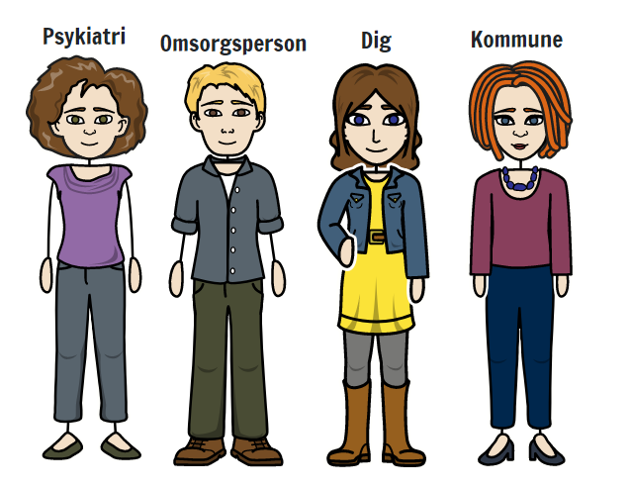
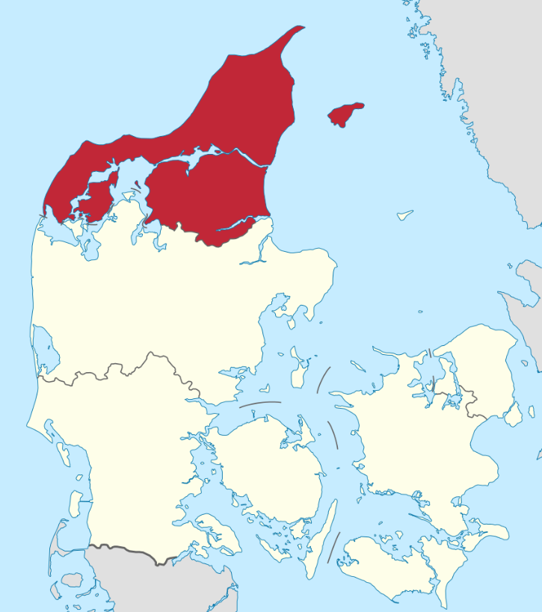
LKT-tvang storyboard
Samskabende og tværsektoriel proces om at forebygge tvang blandt børn og unge

Slide 15
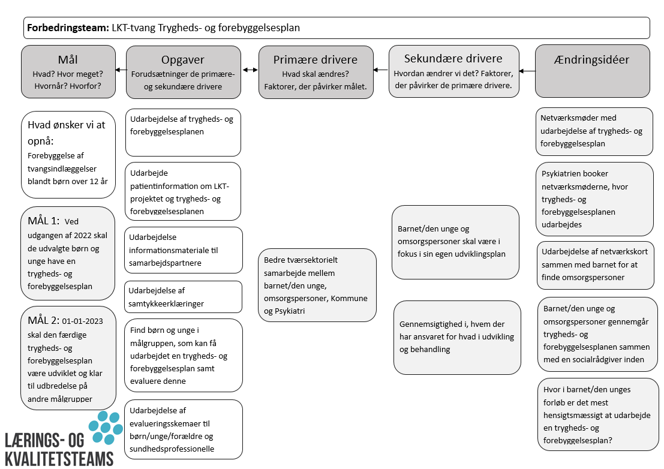
Vores driverdiagram
Vores driverdiagram

Slide 16
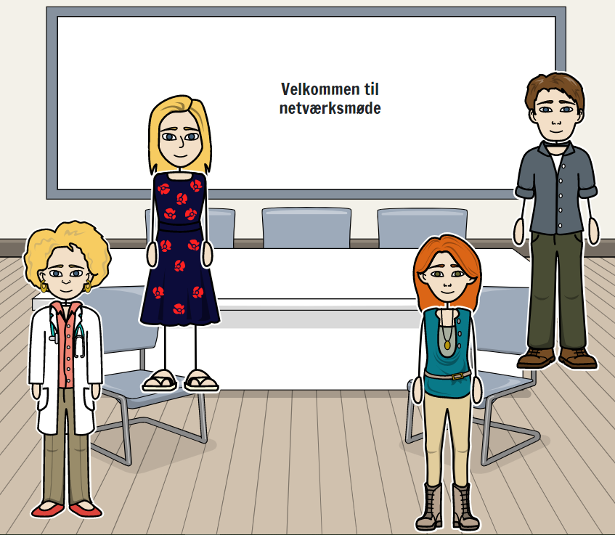
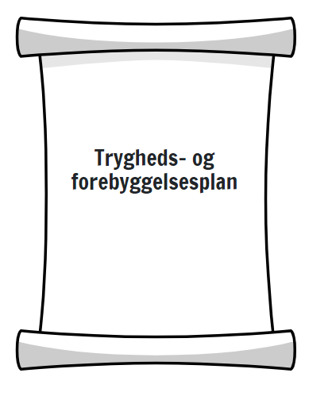


The missing link
Vi har ikke bare kunne gå i gang med at afprøve indsatser, men har skulle afklare en række opgaver ingen:
Hvad er en trygheds- og forebyggelsesplan?
Informationsmateriale
Samtykkeerklæringer
Hvilke børn/unge kan vi hjælpe?
Evalueringsskemaer

Slide 17
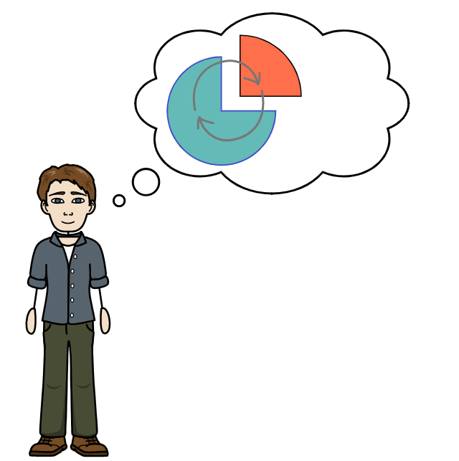
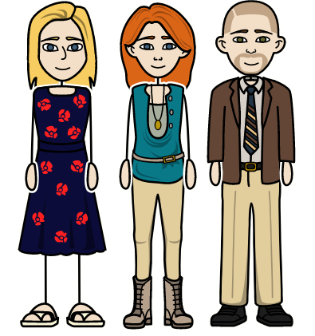

Samskabelse med peers
Psykiatri
Patient
Pårørende
Kommune
Ungepeer boardet skal gennemarbejde:
Trygheds- og forebyggelsesplanen
Patientinformation
Evalueringsskemaer
→ Det tager tid…

Slide 18
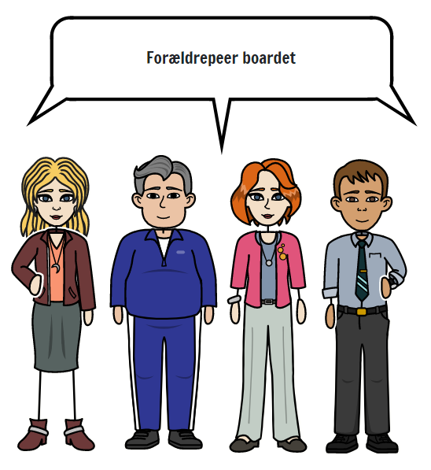
Samskabelse med forældre
Nyt forældrepeer board skal gennemarbejde:
Trygheds- og forebyggelsesplanen
Informationsmateriale
Evalueringsskemaer
Det venter vi på…

Slide 19
PRIMÆRE DRIVER: NETVÆRKSMØDER
Deltagerere til netværksmøder:
Børne- og Ungdomspsykiatrien i Region Nordjylland
Familiegruppe Nord, Aalborg Kommune
Børn/unge
Omsorgspersoner
Rollefordeling:
Psykiatrien og Kommunen har et delt ansvar for at skabe tryghed for barnet/den unge og forebygge tvang

Slide 20
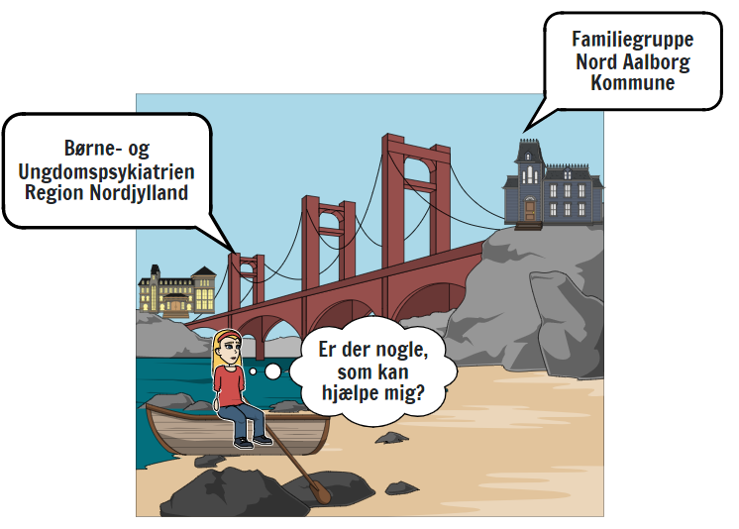
NETVÆRKSMØDER
Tværsektorielle arbejdsgange – der skal bygges bro mellem Psykiatri og Kommune:
Er det Kommunen eller Psykiatrien som tager initiativet til netværksmøderne?
Psykiatrien booker et netværksmøde
Er det en socialrådgiver i Kommunen eller Psykiatrien, som gennemgår trygheds- og forebyggelsesplanen med barnet/den unge inden netværksmødet?

Slide 21
Tidsplan for Webinar 25/10 22 kl 12.00-15.00
Erfaringsudveksling og inspiration omkring LKT Tvangs primær driver og Hvordan vi sikrer fremdrift sammen?
12.00-12.40 Børne- og ungesporet tema : NETVÆRKSMØDER
12.40-13.20 Børne- og ungesporet tema TRYGHED OG FOREBYGGELSES PLANER
13.20-13.30 PAUSE
13.30-14.00 Fælles møde for tovholdere
14.00-14.15 PAUSE
14.15-15.00 Voksensporets tema : NETVÆRKSMØDER

Slide 22
Emne:
Trygheds og forebyggelsesplaner
Region Nord

Slide 23
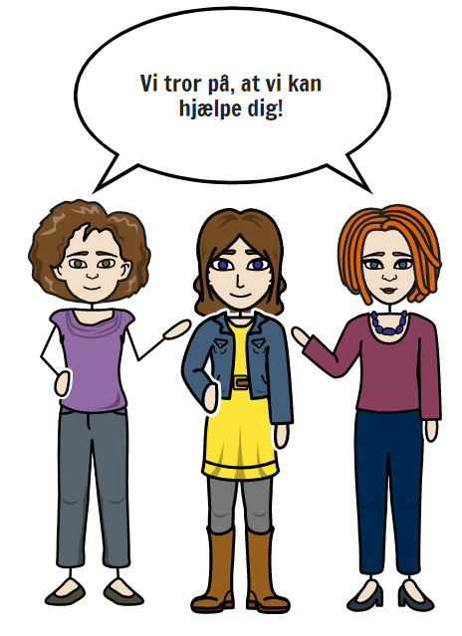
B&U Reg. Nordjylland
PRIMÆRE DRIVER:
TRYGHEDS- og FOREBYGGELSESPLANER
Trygheds- og forebyggelsesplanen tager udgangspunkt i LKT-tvang projektbeskrivelsen, men…
Fokus skal være på barnet/den unge
Sprogbruget skal kunne forstås af en 12-årig
Netværksmødet skal ikke være overvældende for barnet/den unge! → derfor er det vigtigt, at trygheds- og forebyggelsesplanen gennemgås med barnet/den unge inden netværksmødet
Barnet/den unge skal være med til at bestemme, hvem der er omsorgspersonerne

Slide 24
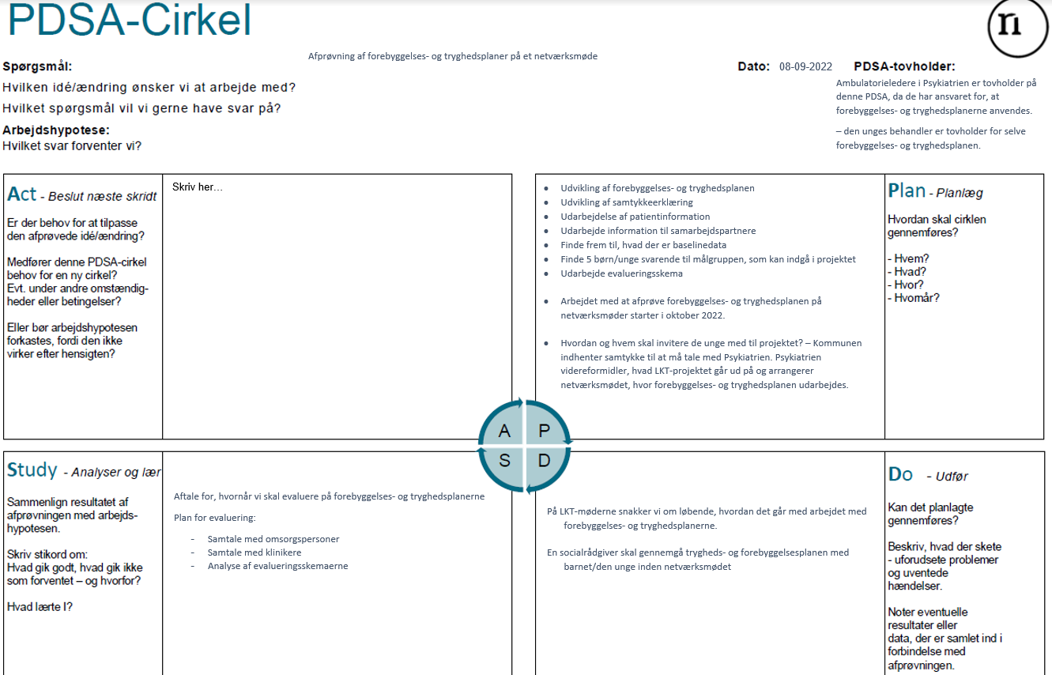
PRIMÆRE DRIVER:
TRYGHEDS- og FOREBYGGELSESPLANER

Slide 25
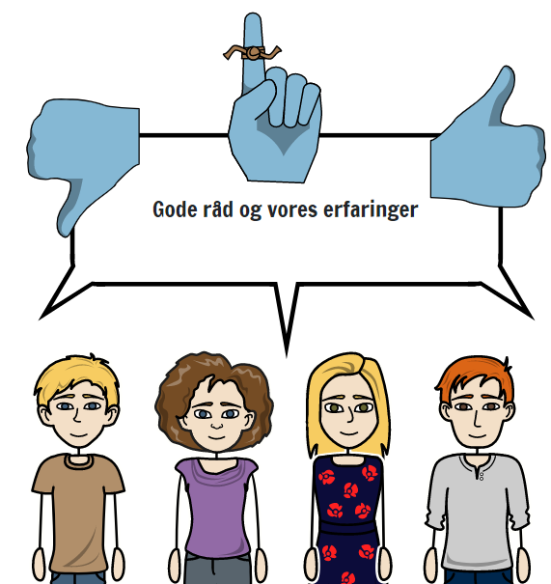
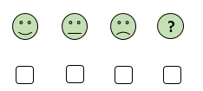
TRYGHEDS- og FOREBYGGELSESPLANER
Evaluering
Svært at se en effekt af trygheds- og forebyggelsesplanerne gennem tvangsdata
Evalueringsskema dannet på baggrund af tidligere evalueringer fra børn/unge i Aalborg Kommune og VIVE
Børn/unge, omsorgspersoner og sundhedsprofessionelles perspektiver evalueres

Slide 26
Emne:
Trygheds og forebyggelsesplaner
Region Hovedstaden

Slide 27
Grundoplysninger som ved KP/UA
Vi vil inddrage vores ungementorer og forældrerepræsentanter ift. at kvalificere indhold i planen
Fokus på barnet/den unge samt forældrenes rolle
Med henblik på at barnets/den unges og forældrenes perspektiv i videst muligt omfang inddrages i planen, med udgangspunkt i et fagligt perspektiv
Særlig opmærksomhed på forebyggelse af tvang
Vi har i høj grad inddraget, barnets/den unges præferencer ift. til nedbringelse af tvang og sikret disse indskrevet i planen
PRIMÆRE DRIVER:
TRYGHEDS- og FOREBYGGELSESPLANER
Døgninstitutionsteam (DIT). Børne- og unge psykiatri, Region Hovedstaden Psykiatri

Slide 28
Plan overføres til en KP/UA ved overgang til voksenpsykiatrien
Vi arbejder ud fra en vejledning omkring henvisning af patienter fra børne- og ungdomspsykiatri til videre behandling i psykiatri - sikre overgange. I denne arbejdsgang skal vi have sikret at trygheds- og forebyggelsesplanen konverteres til en gældende UA/KP.
Shared decision making
PRIMÆRE DRIVER:
TRYGHEDS- og FOREBYGGELSESPLANER

Slide 29
TVÆRSEKTORIEL ARBEJDSGANG
Vi arbejder tæt sammen med døgnafsnit og aktuelle døgninstitutioner.
Vores arbejde med at kvalificere indhold i trygheds- og forebyggelsesplaner, skal sikre at planen er forståelig og kan anvendes af alle parter, patient, netværk, døgnafsnit, døgninstitution og DIT-teamet.
TRYGHEDS- og FOREBYGGELSESPLANER

Slide 30
Emne:
Trygheds og forebyggelsesplaner
Region Sjælland

Slide 31
Grundoplysninger som ved kriseplan/udskrivningsaftale
*hvilke ideer har I testet og hvad er resultatet deraf …..
Kriseplaner/tryghedsaftaler: vi har erfaringsudveksling på hinandens planer. Der har været udfordring med samtykke til udveksling af en konkret plan mellem parterne.
Vi har konkluderet, at den unge selv godt kan vælge at overbringe sin egen plan til den anden instans.
Udskrivningsaftale: ikke relevant for B&U
Telefonopringning/kontakt mellem partnerne efter en indlæggelse. Tilbud om kom-godt-hjem-samtale.
Fokus på barnet/den unge samt forældrenes rolle
*hvordan har I defineret og arbejdet med rollerne
Platangården informerer og har dialog med forældremyndighed.
Særlig opmærksomhed på forebyggelse af tvang
*hvilke ideer har I testet og hvad er resultatet deraf …..
Vi har haft en ung med ”brugerstyret seng” med aftale om frivillig indlæggelse, inden selvskade og adfærd har eskaleret, så vedkommende undgik indlæggelse med tvang.
PRIMÆRE DRIVER:
TRYGHEDS- og FOREBYGGELSESPLANER
Børne- og ungesporet, Region Sjælland

Slide 32
Plan overføres til en KP/UA ved overgang til voksenpsykiatrien
*ikke aktuelt
Shared decision making
*ikke aktuelt endnu
PRIMÆRE DRIVER:
TRYGHEDS- og FOREBYGGELSESPLANER

Slide 33
TVÆRSEKTORIEL ARBEJDSGANG
*hvordan er jeres arbejdsgang
Vi har afholdt netærksmøde/Koordinerende indsatsplanmøder.
BARRIERER
*har I identificeret nogle?
Udfordring med samtykke.
Udskiftning af personale i døgnafsnit, som ikke kender til LKT-tvang-samarbejdet. Døgnafsnittet har mange udskiftninger qua uddannelsessted fx.
Informationer om LKT-tvang er personafhængigt i form af forbedringsteamet, hvor der også har været mange udskiftninger. Endnu har teamet ikke udviklet en model der mindsker personafhængigheden for overlevering af informationer.
TRYGHEDS- og FOREBYGGELSESPLANER

Slide 34
Emne:
Trygheds og forebyggelsesplaner
Region Midt

Slide 35
B&U RM
B&U Aarhus kommune, Holmstrupgård og BUA
PRIMÆRE DRIVER: Trygheds- og Forebyggelsesplan
1. Baseline og forberedelser
2. Udfærdigelse af ny plan
3. Afprøvninger + justeringer
Udveksling af viden omkring tvang/magt mellem sektorer – Hvordan forstår vi det tværsektorielt? Interview med unge på tværs af sektorer Hvad er vigtigt for dem ift. planen? Journal, akt og dagbogs audit på tværs af sektorer – Hvordan forstår vi forløbene? Data om tvang/magt Mapping af planer tværsektorielt – Hvilke planer møder den unge? | Det skal være den unges plan (Shared Decision Making) Den skal specifikt handle om Tryghed- og Forebyggelse Den skal bygge på de erfaringer vi har fra baseline analysen Den skal ”pakkes ind” i tværsektorielle arbejdsgange/aftaler Den skal kunne ”vandre” på tværs af sektorer – Hvordan deler vi viden? Den skal (på sigt) kunne konverteres til udskrivelsesaftaler- og koordinationsplaner | Løbende miniafprøvninger + justering Der udarbejdes (1/10) vejledning til professionelle Der udarbejdes (1/10) hjælpeark til samtalen Der udarbejdes (13/10) informationsmateriale til samarbejdspartnere Der skal udarbejdes information til den unge Der skal laves digitalt indhold i en app Se plan på næste slide

Slide 36
Min Trygheds- og Forebyggelsesplan
Navn:
Vigtigt at vide om mig
Hvem skal kende min plan?
Lærings- og Kvalitets Team- et samarbejde mellem Aarhus B&U, Holmstrupgård og BUA
August 2022, version 2

Slide 37
Min Trygheds- og Forebyggelsesplan
Her har jeg det godt
Her har jeg det godt
Her har jeg det dårligt
Signaler
Triggere
Mestring
Her har jeg det dårligt
Netværk
Hvornår er min plan sidst opdateret/initialer/Dato

Slide 38


Barrierer i udviklings og forbedringsarbejde LKT
Sårbart og vanskeligt at skabe tilslutning til de tværsektorielle forbedringsmøder (sygdom, travlhed, manglende ressourcer o.lign.).
Derfor i perioder udviklings- og afprøvningstræghed
Det er en udfordring at finde en fælles IT-platform for håndtering af den nye Tryghedsplan
Lovgrundlaget og -rammen er ikke så tydelig som ift. udskrivningsaftaler og koordinationsplaner
De næste skridt
Projektet bevæger sig i vinterhalvåret jf. procesplanen over i afprøvnings og klinisk udførelse
Det næste skridt bliver opskalering af antal medarbejdere + tværsektoriel allokering af rammer og ressourcer ift. aftalte målsætninger og arbejdsgange.

Slide 39
Tidsplan for Webinar 25/10 22 kl 12.00-15.00
Erfaringsudveksling og inspiration omkring LKT Tvangs primær driver og Hvordan vi sikrer fremdrift sammen?
12.00-12.40 Børne- og ungesporet tema : NETVÆRKSMØDER
12.40-13.20 Børne- og ungesporet tema TRYGHED OG FOREBYGGELSES PLANER
13.20-13.30 PAUSE
13.30-14.00 Fælles møde for tovholdere
14.00-14.15 PAUSE
14.15-15.00 Voksensporets tema : NETVÆRKSMØDER

Slide 40
Emne:
NETVÆRKSMØDER
Region Midt

Slide 41
LKT forbedringsteam Viborg - Midt
LKT Tvang
Online Storyboard – status hvor er vi i forhold til de PRIMÆRE DRIVERE

Slide 42
Vi er ikke kommet igang med afprøvninger af modeller for netværksmøder – og har brug for inspiration !
DELTAGER KREDS
Udgangspunkt er indlagte patienter.
Socialrådgivere på sengeafsnit er centrale nøglepersoner.
Inddrager de relevante støtte/kontakt-personer + amb. behandlere
ROLLE FORDELING
Soc.rådgiver på sengeafsnit har central rolle.
Laver social screening og opdaterer liste over relevante deltagere.
Indkalder og styre netværksmøde – skriver referat.
SHARED DECISION MAKING
Afsøgning af erfaring fra andre steder – bl.a. ”Inddrag Nu” fra Silkeborg.
Rutiner og arbejdsgange fra kommunal regi.
Er der brug for en ny model?
PRIMÆRE DRIVER: NETVÆRKSMØDER

Slide 43
TVÆRSEKTORIEL ARBEJDSGANG
Indsats har været på sengeafsnit.
Øvrige tværsektorielle samarbejdspartnere er inddraget – men ikke systematisk.
BARRIERER
Fokus har primært været på indlæggelsesforløb.
Tidspres – når ikke møder før udskrivelse.
Er der behov for fast format – kan det lade sig gøre?
Skal vores fokus flyttes eller udvides til møder uden for sengeafsnit? Det tror vi nok.
NETVÆRKSMØDER

Slide 44
Emne:
Netværksmøder
Region Nord

Slide 45


LKT Tvang
Region Nordjylland - Voksensporet

Slide 46


Region Nordjylland – Voksen
MÅLGRUPPEAFGRÆNSNING OG FORANKRING I PRAKSIS
Borgere, som udskrives med en udskrivningsaftale eller koordinationsplan
Borgere i Aalborg Kommune
og
følges i Amb. for Psykoser
og
indlagt på akut, lukket sengeafsnit S5
Med tvang
Anden tvang under indl.
I risiko for indlæggelse med tvang
S5
Ambulatorium for Psykoser
Øvrige sengeafsnit
Opsporing og samtykke er en fælles opgave
Aalborg Kommune
Team Midt i mellem
Andre afdelinger
Støttecenter Louise Plads
Botilbud Ryesgade

Slide 47
DELTAGERKREDS
Patient og relevante fagpersoner fra psykiatrien (sengeafsnit og ambulatorium) og kommunalt regi. Evt. pårørende, praktiserende læge m.fl.
Teamsammensætningen er dynamisk. Der tilstræbes samtidig kontinuitet i de enkelte Patientens Teams.
Deltagerkredsen vil typisk fremgå af udskrivningsaftalen (eller komme til det efter mødet…)
ROLLE FORDELING
Principperne i Patientens Team udgør den integrerede ramme om det tværsektorielle samarbejde og sikrer dermed det tværsektorielle fokus.
Socialrådgiver i Psykiatrien er stafetholder og ansvarlig for møderne
SHARED DECISION MAKING
Patienten deltager i møderne i Patientens Team. Der benyttes særlig dagsorden og aftaleark, hvor patientens ønsker til mødet fremgår, og der er et særskilt punkt med fokus på forebyggelse af tvang. Endvidere er der særligt fokus på aftaler, der skal føres ind i udskrivningsaftalen.
Vi arbejder på fælles kompetenceudvikling for forbedringsteamet jf. den tværsektorielle sammensætning.
NETVÆRKSMØDER/UDSKRIVNINGSKONFERENCER

Slide 48
TVÆRSEKTORIEL ARBEJDSGANG
Psykiatrisocialrådgiver er under indlæggelse ansvarlig for koordinering og mødeafholdelse i Patientens Team – og koordinering mellem møder.
Koordinering af udskrivelse begynder ved indlæggelse.
Psykiatrisocialrådgiver screener ift. oplysninger om sociale forhold og relevante kommunale samarbejdspartnere, behov for udskrivningsaftale/koordinationsplan, udskrivningskonference i Patientens Team m.m. Afklarer med overlæge (behandler) timing for afholdelse af møde i Patientens Team.
Kontakter relevante kommunale samarbejdspartnere og aftaler tidspunkt for møde (botilbud, bostøtte, jobcenterrådgiver, udskrivningsmentor, myndighedsrådgiver m.fl.)
Kommunale medarbejdere kan også foranledige, at der afholdes møder i Patientens Team
BARRIERER
Fokus er på at kvalificere møderne, indholdet i udskrivningsaftaler/koordinationsplaner og øget patient- og pårørendeinvolvering. Ændrede tilgange, eksplicit fokus på forebyggelse af tvang til møder og i tværsektorielle planer.
Spredning og implementering i større praksis i både psykiatri og kommune.
UDSKRIVNINGSKONFERENCER/NETVÆRKSMØDER

Slide 49
Emner, vi er nysgerrige i forhold til…
Hvordan arbejder I andre med udskrivningsaftaler/ koordinationsplaner?
Hvordan håndterer I, at der er forskellig afgrænsning for de forskellige indikatorer i LKT Tvang? (Vi sammenligner frugt og æbler…)
Hvordan arbejder I andre med ”fælles beslutningstagen” i den tværsektorielle ramme, som LKT tager udgangspunkt i?
Hvordan sikrer I ligevægt/bedre balance mellem psykiatri/kommune i et psykiatritungt projekt?

Slide 50
Principperne i Patientens Team
Patientansvarlig læge
Forløbskoordinering – logistik
Patient- og pårørendeinddragelse
Sammensætning af teamet ud fra det konkrete patientforløb
Stafetprincip i overgange

Slide 51
Emne:
Netværksmøder (+)
Region Hovedstaden

Slide 52
Voksenteam, Psykiatrisk Center Nordsjælland (alle døgnafsnit)
Primære drivere er udskrivningsaftaler/koordinationsplaner (UA/KP)og netværksmøder
Alle afsnit har aktuelt indfaset arbejdgangen omkring netværksmøder
Der er også en arbejdsgang for UA/KP, primært i intensive afsnit
Fokus i det nuværende LKT-arbejde er bedre systematik omkring udarbejdelsen af UA/KP i alle afsnit (7 stk.) mhp. at øge antallet
Centerspecifikke mål for UA/KP. Målet for udgangen af 2022, 41 UA/KP pr. måned.

Slide 53
DELTAGER KREDS
Patienter hvor der er behov for koordinering og sammenhæng, hvor der er mange aktører involveret og patienten har givet samtykke.
Behovet for netværksmøde vurderes ved indlæggelse, under aktuelt socialt.
Et struktureret møde mellem afsnit og med minimum en mødedeltager fra anden sektor, fx fra en kommune, patienten, dennes netværk og de forskellige aktører i patientens behandlingsforløb
ROLLE FORDELING
Vi anvender en fast skabelon til tværfaglige og tværsektorielle møder. Skabelonen er en hjælp til at planlægge et netværksmøde samt til at strukturere de aftaler der bliver indgået på møderne så alle går fra mødet med en tydelighed om hvad de hver især skal arbejde videre med – fælles og hver for sig.
Med henblik på at optimere møderne er der også udarbejdet en oversigt over hvad man kan forvente af hinanden før, under og efter møderne.
SHARED DECISION MAKING
Der er stort fokus på samarbejde med patienten og dennes netværk. Netværksmødet tager udgangspunkt i borgerens mål, ønsker og behov.
PRIMÆRE DRIVER: NETVÆRKSMØDER

Slide 54
TVÆRSEKTORIEL ARBEJDSGANG
Vi forsøger at sikre en bred deltagelse ved udarbejdelse af UA/KP. Kommunen, egen læge, ambulant behandling, patienten, alle involverede i planen, hjemmepleje, bosted
Planerne sendes til relevante aktører via sikker mail (gældende for de som ikke har adgang til SP)
Socialrådgiver sender til kommunen
Praktiserende læge får via sekretær via epikrise (sundhedsforebyggende plan)
BARRIERER
Svært at finde tid til at samle alle relevante aktører, indenfor en realistisk tidshorisont.
NETVÆRKSMØDER

Slide 55
Vi har haft særligt fokus på UA/KP inden udskrivelse ift. patienter:
- der bor på botilbud
- har dom
- har været Indlagt med tvang
Arbejdet følges i taskforce for nedbringelse af tvang og på lederforbedringsmøder – for at optimere antal af udarbejdede UA/KP de åbne afsnit. Resultatet er på nuværende tidspunkt ukendt.
Fokus på patienten, samt netværk
Vi har fokus på at planen suppleres med et patientnært perspektiv, det vil sige at planen skal afspejle et fokus på samskabelse med patienten- og patientens nære relationer, samt professionelt netværk.
Særlig opmærksomhed på forebyggelse af tvang
Vi har systematisk fokus på at ændre koordinationsplaner til udskrivningsaftaler.
PRIMÆRE DRIVER:
UDSKRIVNINGAFTALER- og KOORDINATIONSPLANER (UA/KP

Slide 56
UDSKRIVNINGAFTALER- og KOORDINATIONSPLANER (UA/KP
TVÆRSEKTORIEL ARBEJDSGANG
Vi forsøger at sikre en bred deltagelse ved udarbejdelse af UA/KP. Kommunen, egen læge, ambulant behandling, patienten, alle involverede i planen, hjemmepleje, bosted
Planerne sendes til relevante aktører via sikker mail (gældende for de som ikke har adgang til SP)
Socialrådgiver sender til kommunen
Praktiserende læge får via sekretær ved epikrise (sundhedsforebyggende plan)
Efter mødet sendes, såfremt forældremyndighedsindehaveren er indforstået hermed, et kortfattet referat til mødedeltagerne med beskrivelse af de aftaler, der er indgået på mødet om opgave – og ansvarsfordeling.

